Slide 1
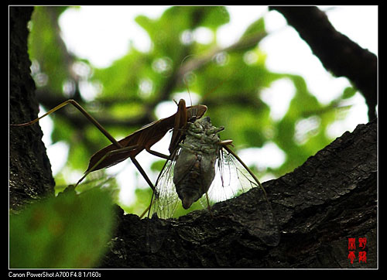
螳
螂
捕
蝉

Slide 2
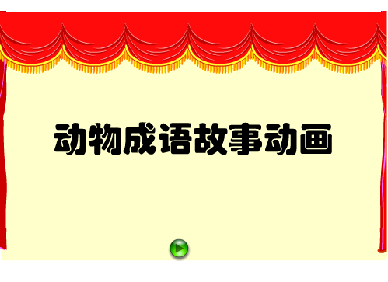
本文选自汉代刘向所撰《说
苑·正谏》
螳螂捕蝉
PPT课件：www.1ppt.com/kejian/ 语文课件：www.1ppt.com/kejian/yuwen/
数学课件：www.1ppt.com/kejian/shuxue/ 英语课件：www.1ppt.com/kejian/yingyu/
人教版一年级语文上册：www.1ppt.com/kejian/yuwen/138/
人教版二年级语文上册：www.1ppt.com/kejian/yuwen/160/
人教版三年级语文上册：www.1ppt.com/kejian/yuwen/161/
人教版四年级语文上册：www.1ppt.com/kejian/yuwen/162/
人教版五年级语文上册：www.1ppt.com/kejian/yuwen/163/
人教版六年级语文上册：www.1ppt.com/kejian/yuwen/164/
人教版七年级语文上册：www.1ppt.com/kejian/yuwen/165/
人教版八年级语文上册：www.1ppt.com/kejian/yuwen/166/
人教版九年级语文上册：www.1ppt.com/kejian/yuwen/167/

Slide 3
少年为什么对吴王讲《螳螂捕蝉》的故事？
因为吴王欲伐荆。
最后吴王欲伐荆的结果如何？
最后吴王乃罢其兵。

Slide 4
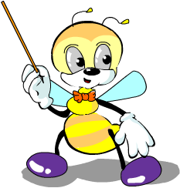
一个少年
这篇课文主要讲了_______ 利用________的故事，劝阻吴王_____________________ 的事。
螳螂捕蝉
取消攻打楚国的念头

Slide 5
你觉得故事中哪一句话讲得最有道理？
此三者皆务欲得其前利，
而不顾其后之患也。
蝉、螳螂、黄雀，它们都一心想得到眼前的
利益，却没顾到自己身后正隐伏着祸患呢！

Slide 6
此三者皆务欲得其前利，
而不顾其后之患也。
蝉、螳螂、黄雀,它们都一心想得到眼前的
利益,却没顾到自己身后正隐伏着祸患呢！

Slide 7
蝉、螳螂、黄雀，它们都一心想得到眼前的
利益， 却没顾到自己身后正隐伏着祸患呢!
想一想:
“它们”是指谁？
它们“眼前的利益”各是什么？
“身后的祸患”各是什么？

Slide 8
小组合作
眼前的利益
隐伏的祸患
蝉
高居悲鸣 饮露
螳螂在其后也
螳螂
委身曲附 欲取蝉
黄雀在其傍也
黄雀
延颈欲啄螳螂
不知弹丸在其下也

Slide 9
这里的“它们”除了指这些外，
还可能指谁？为什么？
指吴王，因为吴王只想攻打楚国，却
没有想到会带来的不良后果。

Slide 10
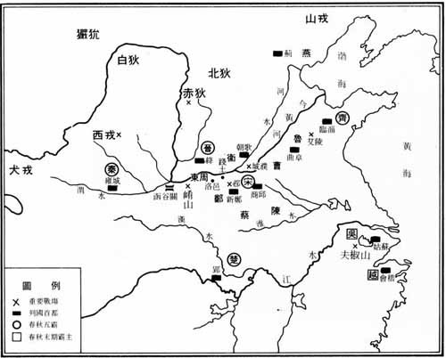
荆
吴
春秋五霸与战国七雄

Slide 11
这篇课文主要讲了一个少年利用螳螂捕蝉的故事，劝阻吴王取消攻打楚国的念头的事。
你认为少孺子是个怎样的人？
少孺子在不能正面直谏时，能够巧妙曲谏，以事喻理，可以看出少孺子的聪明、才智。

Slide 12
结合上下文讲一讲每个“其”字的意思。
“其”在本课中均作代词用，指代他、
他们（它、它们）或他的、他们的（它的、
它们的）。

Slide 13
告其左右曰
“其”是他、他的，指吴王。
露沾其衣
“其”是他、他的，指少孺子。
不知螳螂在其后也
“其”是它、它的，指蝉。

Slide 14
不知黄雀在其傍也
“其”是它、它的，指螳螂。
不知弹丸在其下也
“其”是它、它的，指黄雀。
乃罢其兵
“其”是他，他的，指吴王。

Slide 15
此三皆务欲得其前利，
而不顾其后之患也。
“其”是它们，它们的，
指蝉、螳螂、黄雀。

Slide 16
朗读词语，注意带点字的读音
shè chǔ lù
舍 人 处 死 露 水
jǐng fù
延 颈 曲 附

Slide 17
朗读词语
蝉 悠闲 自由自在
螳螂 屈着身子 举起前爪 隐伏着
黄雀 伸长脖子 正要啄食 祸患
侍奉吴王的少年 拿着弹弓 瞄准
说话练习（用以上每一排上的词语先说一句
话，再连起来说一段话）

Slide 18

故事大王就是你
把这个故事讲给你的家人和低年级的同学听，尽量使用课文中的原话，并加上你丰富的想象。相信你就是故事大王！

Slide 19
成语积累:
螳螂捕蝉——黄雀在后
万事俱备——
只欠东风
三天打鱼——
两天晒网
十年树木——
百年树人
八仙过海——
各显其能

Slide 20
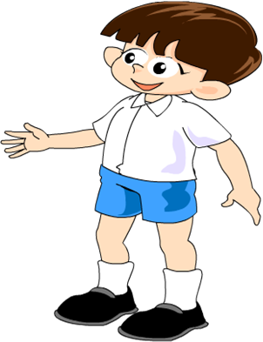
请联系生活实际，举几个
和螳螂捕蝉相似的事例。

Slide 21
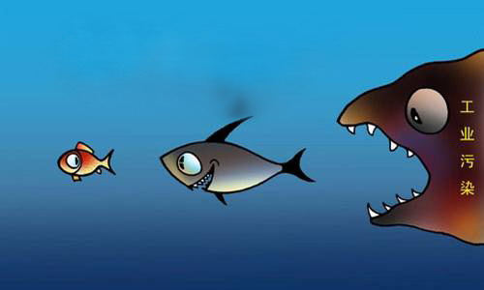
你能说说这幅漫画的寓意么？

Slide 22
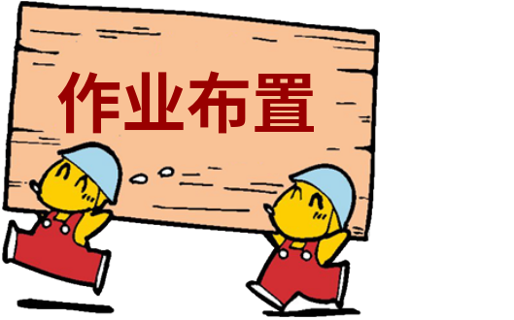
A.根据类似的事情写一篇作文。
B.向别人讲这个故事。
C.复述课文。

Slide 23
再见！

